Slide 1
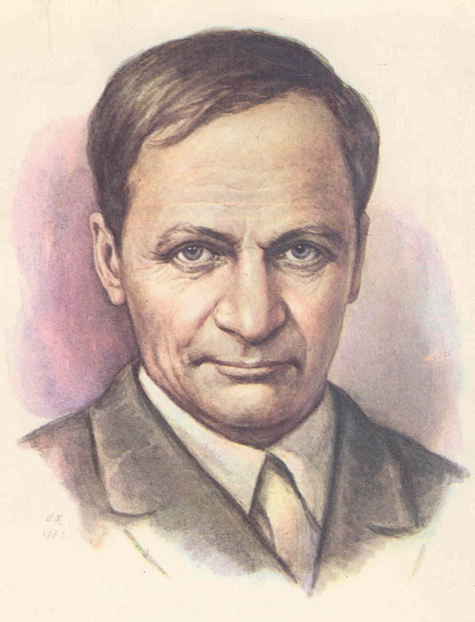
Андрей Платонович
Платонов
(Климентов)

Slide 2
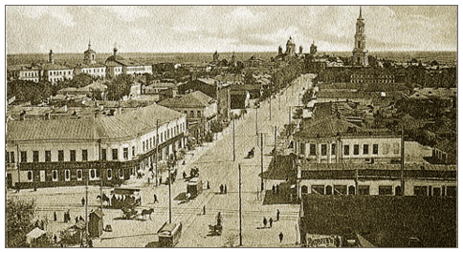
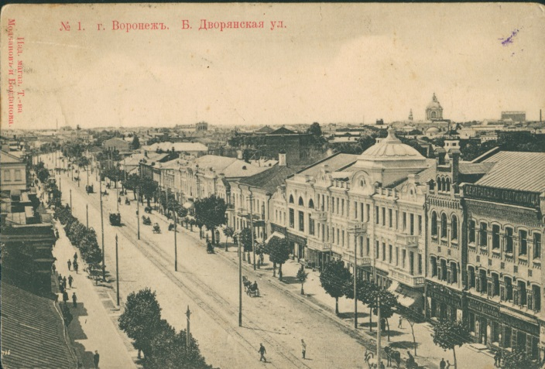
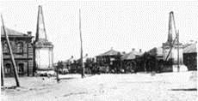
Воронеж в начале ХХ века

Slide 3
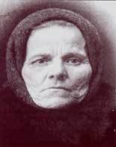
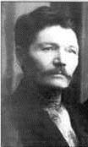
Родители А. П. Платонова
Мария Васильевна
Климентова
Платон Фирсович
Климентов

Slide 4
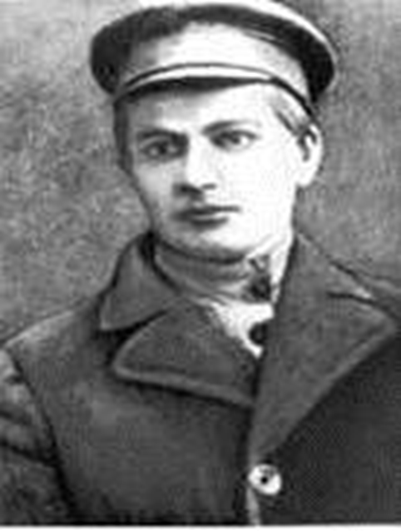
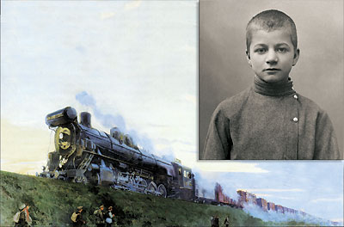

Slide 5
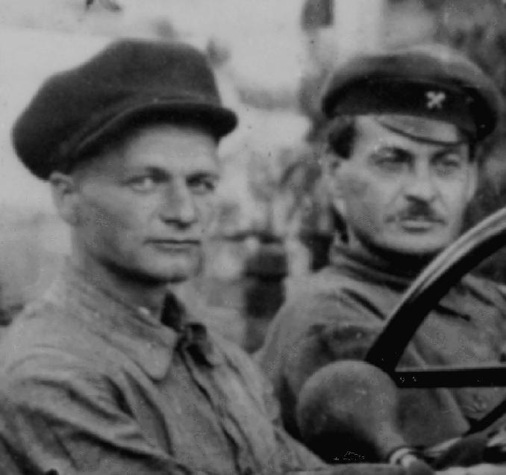
В годы Великой Отечественной войны
Платонов был на фронте в качестве
военного корреспондента.

Slide 6
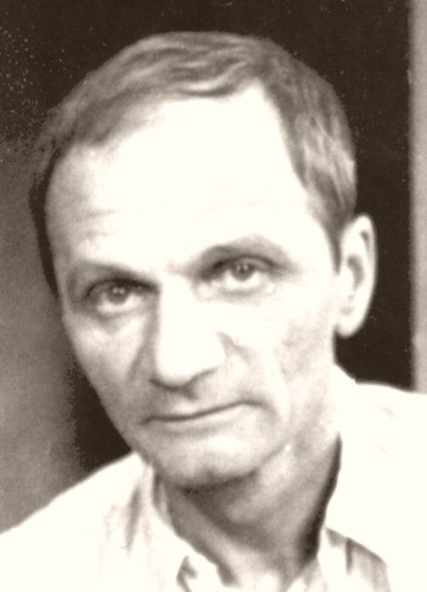
В ноябре 1944 года Платонов прибыл с фронта с тяжелой формой туберкулеза легких. 5 января 1951 года он скончался от этой болезни.

Slide 7
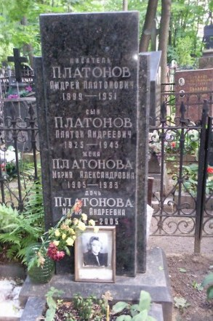
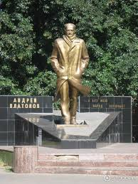
Могила Платонова, его
жены и детей на
Армянском кладбище
Памятник А. Платонову
в Воронеже

Slide 8
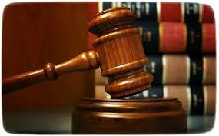
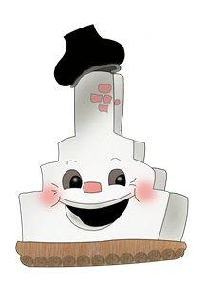
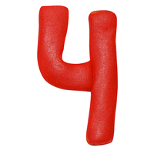
1=Е
1=Н

Slide 9
Шестое апреля.
Тема: Жить по законам человечности.
«Платонов был писатель, пожелавший разобраться в самых сложных, а значит, самых простых основах человеческого бытия...»
В. Гроссман

Slide 10
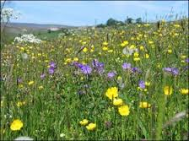

Slide 11
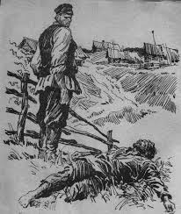

Slide 12
«Так всякое доброе приносит и плоды добрые».
(Евангелие от Матфея)

Slide 13
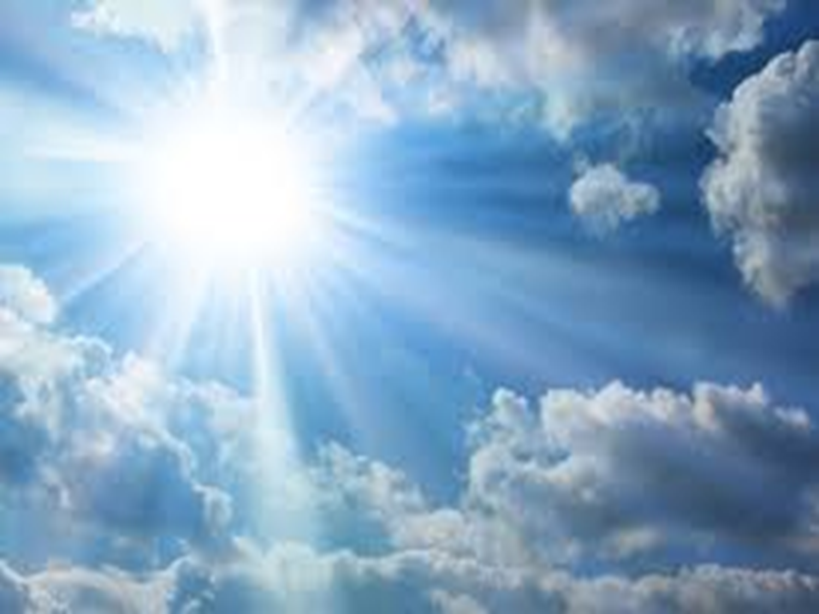
Побеждай зло
добром
Библия

Slide 14
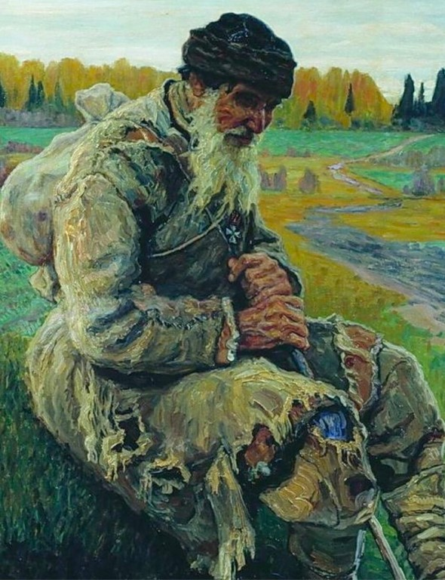
Шёл Господь пытать людей в любови. Выходил Он нищим на кулижку. Старый дед на пне сухом в дуброве, Жамкал дёснами зачерствелую пышку. Увидал дед нищего дорогой, На тропинке, с клюшкою железной, И подумал: «Вишь какой убогой,- Знать от голода качается, болезный». Подошёл Господь, скрывая скорбь и муку: Видно, мол сердца их не разбудишь… И сказал старик, протягивая руку: «На, пожуй…маленько крепче будешь».

Slide 15
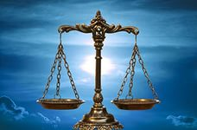

Slide 16
Домашнее задание:
1 . Нужны ли нам милосердие и сострадание?
(письменный ответ на вопрос)
2. «Слепые сердцем люди век проживут
впотьмах» (как вы понимаете смысл
Высказывания?)
3. Выразительное чтение эпизода

